Slide 1
Использование логотипа празднования 75-й годовщины Победы в Великой Отечественной войне 1941-1945 гг.
Администрация муниципального образования «Новодугинский район» Смоленской области

Slide 2
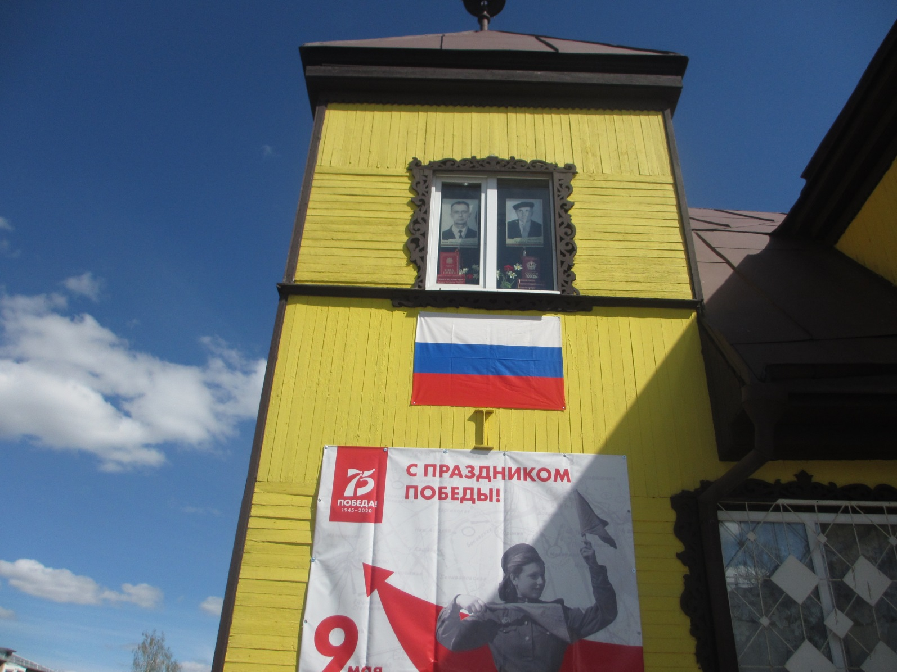
МКУК «Новодугинский историко-краеведческий музей имени
В.В. Докучаева»

Slide 3
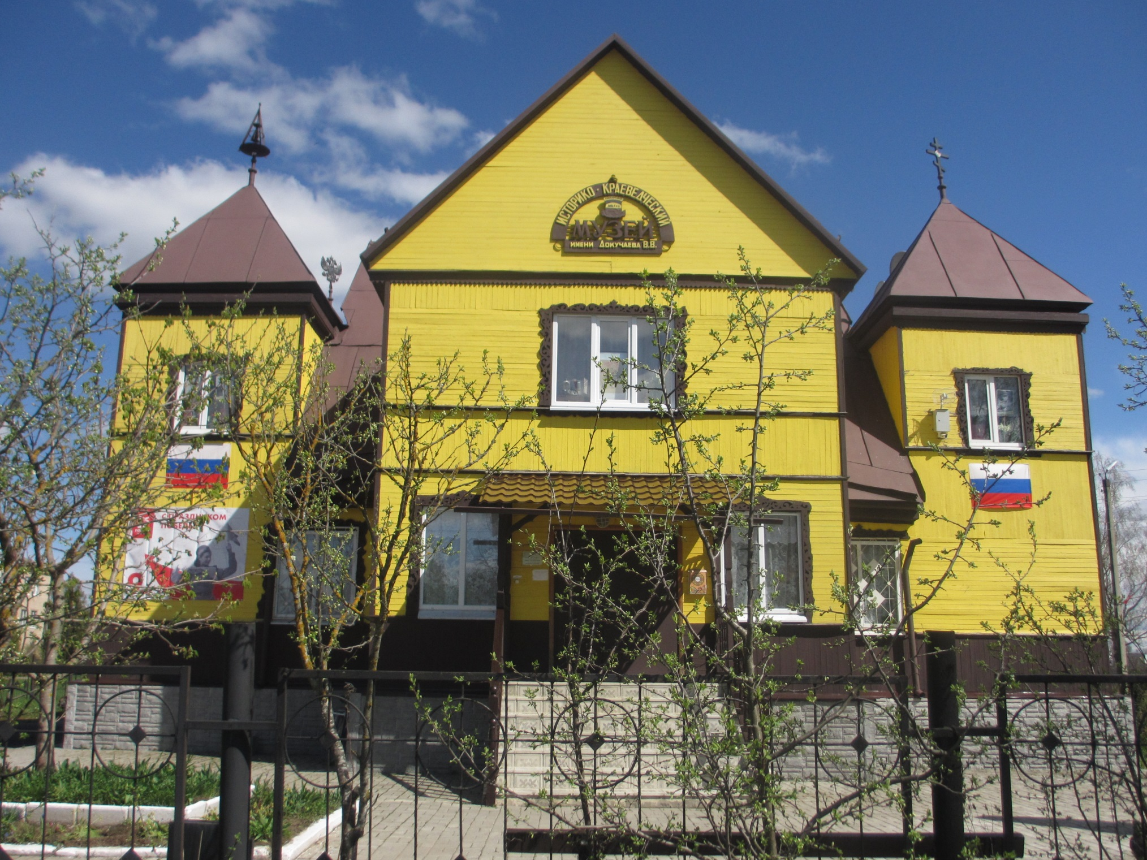

Slide 4
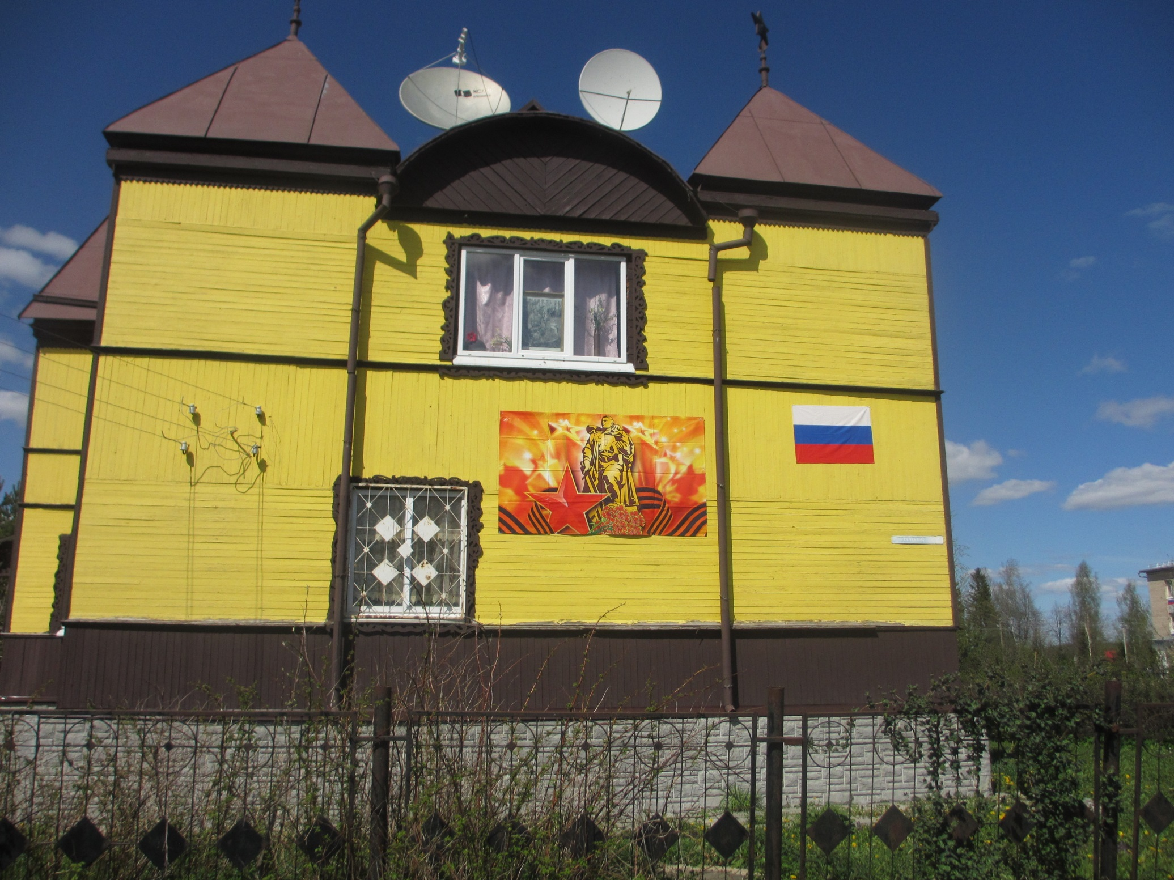

Slide 5
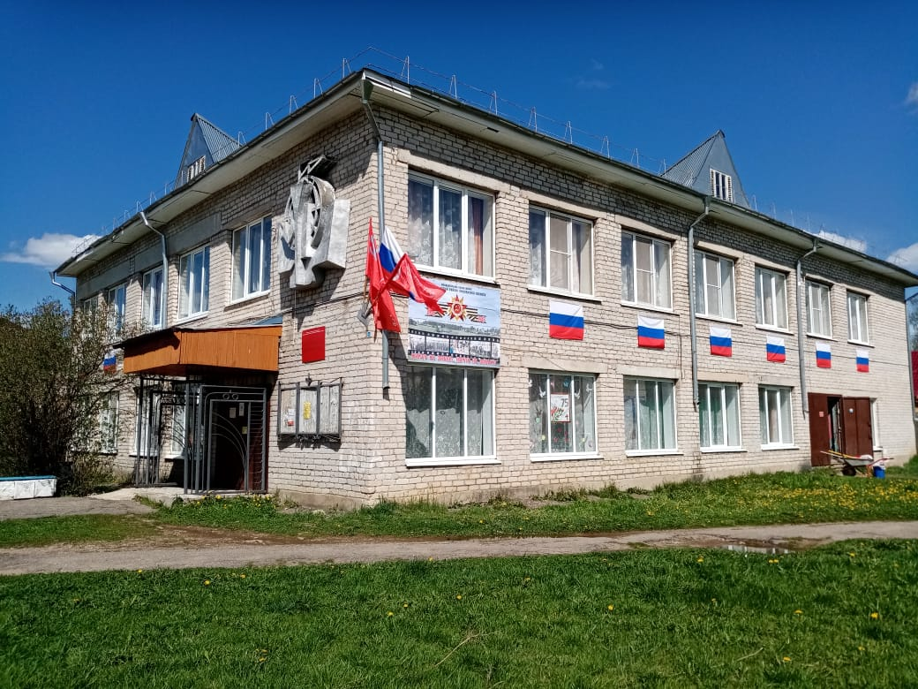
МКУК «Новодугинская МЦБС»

Slide 6
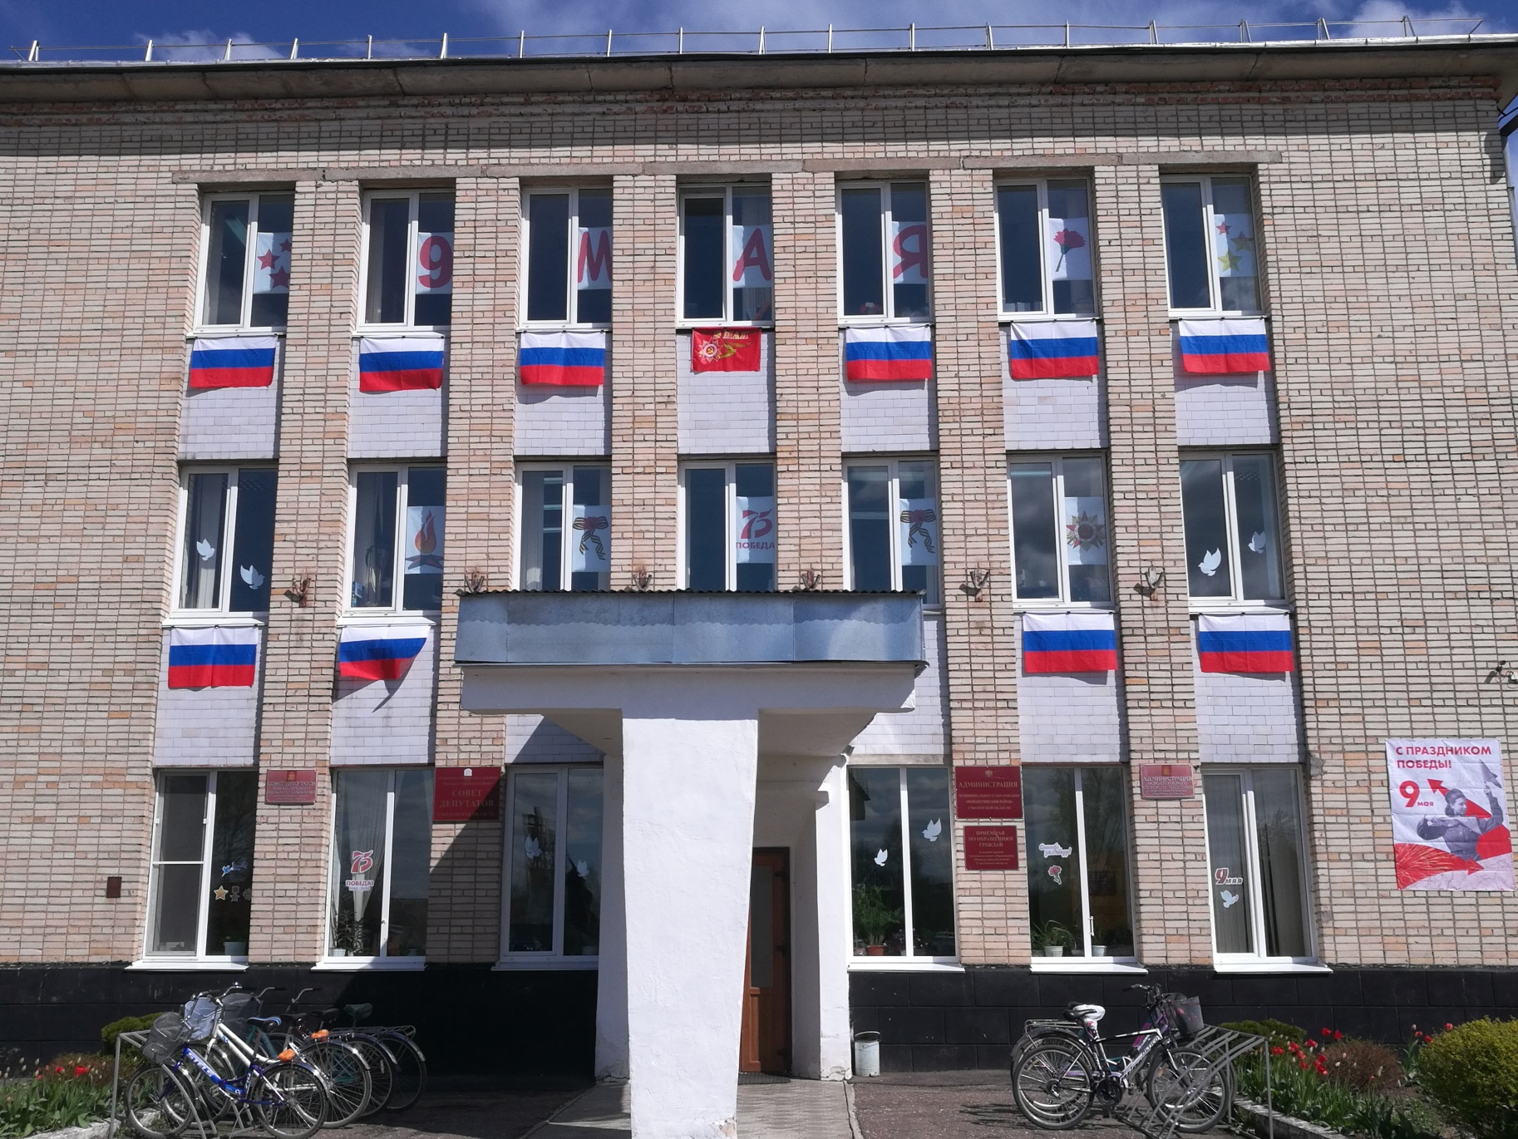
Администрация муниципального образования «Новодугинский район» Смоленской области

Slide 7
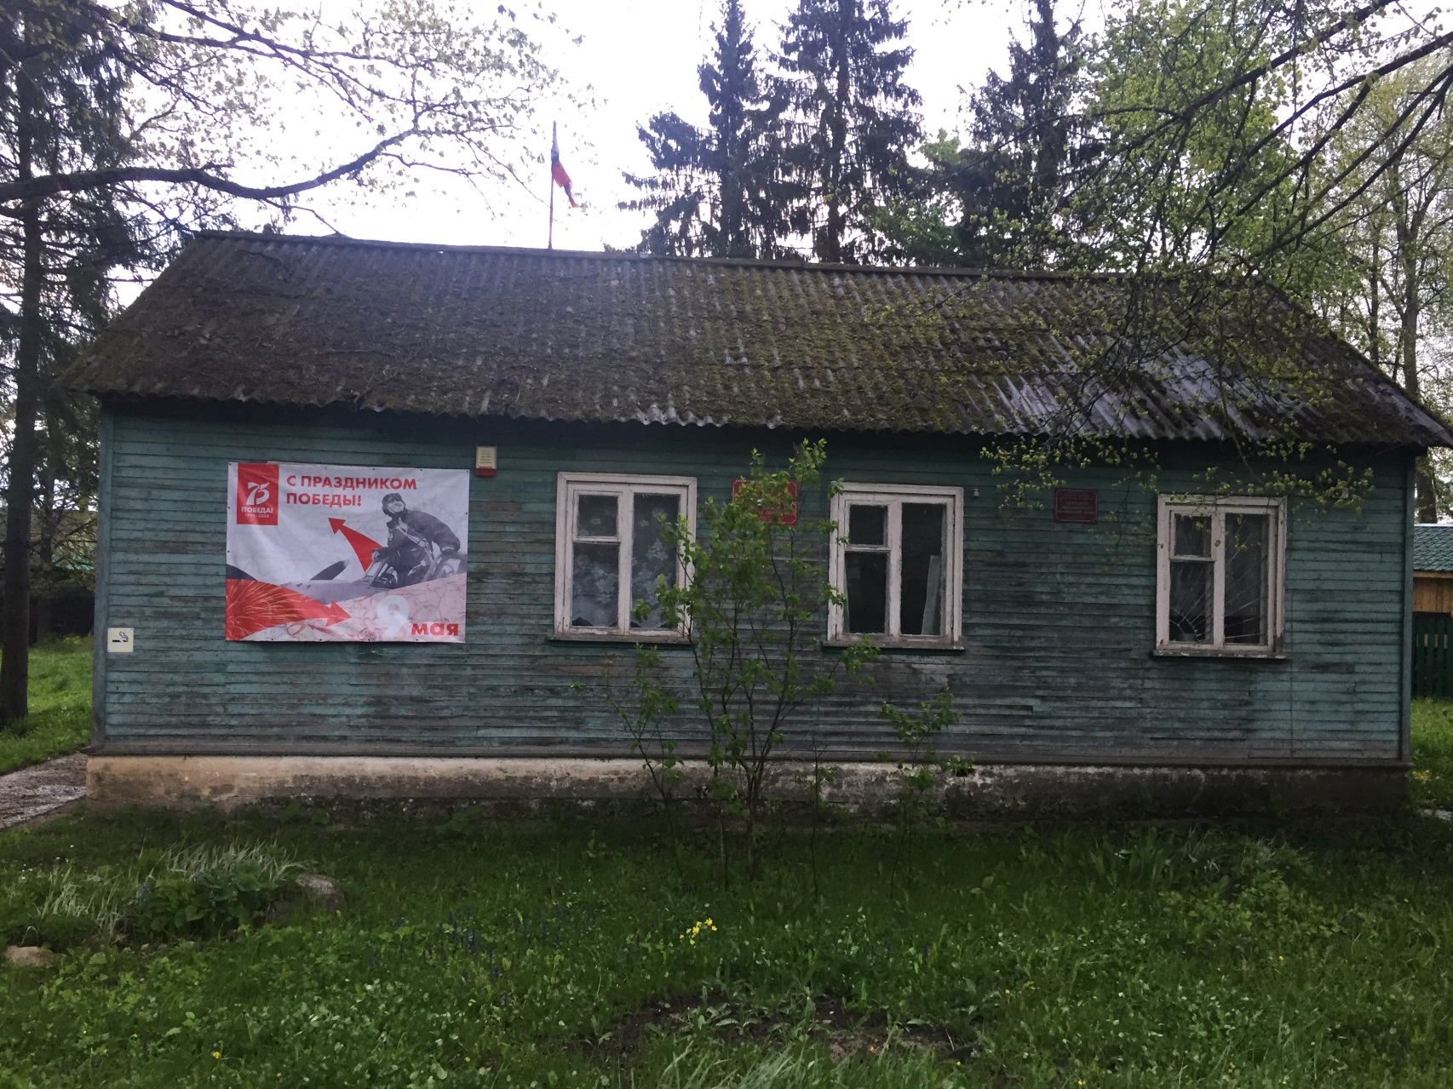
Смоленская область, Новодугинский район, д. Липецы

Slide 8
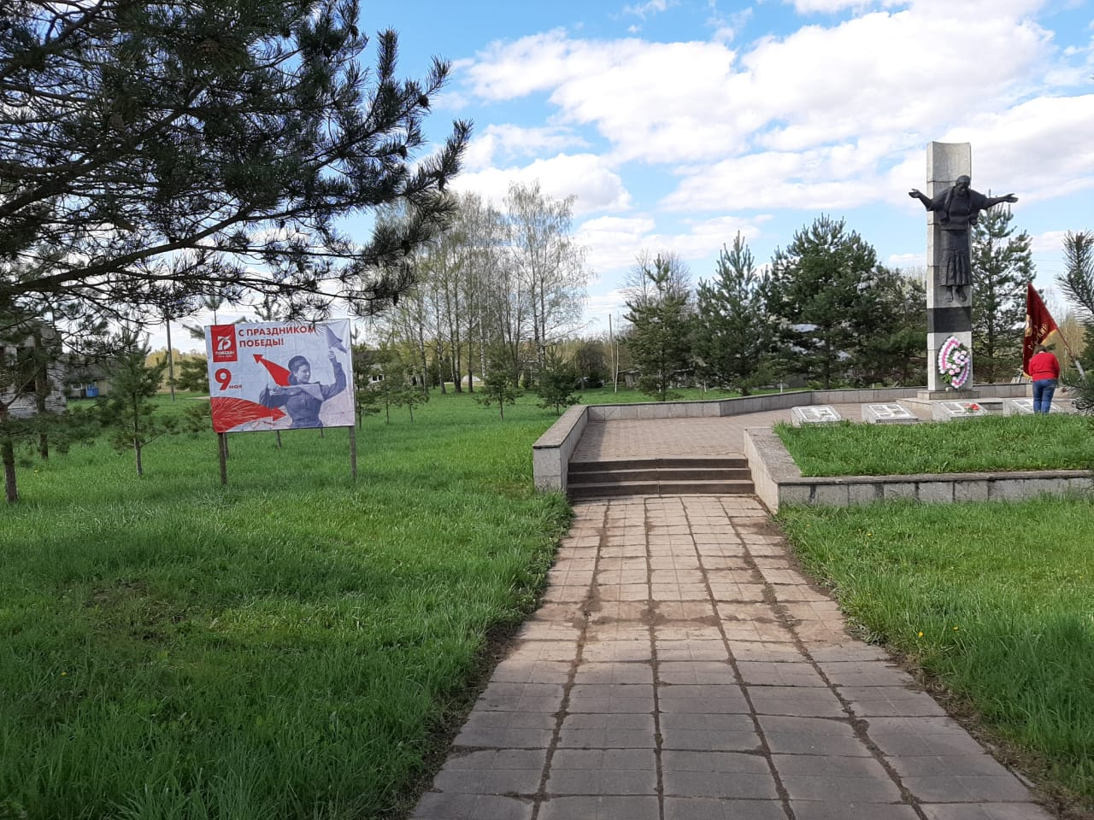
Смоленская область, Новодугинский район, д. Ивановское Днепровского сельского поселения.
Памятник «Скорбящая мать»

Slide 9
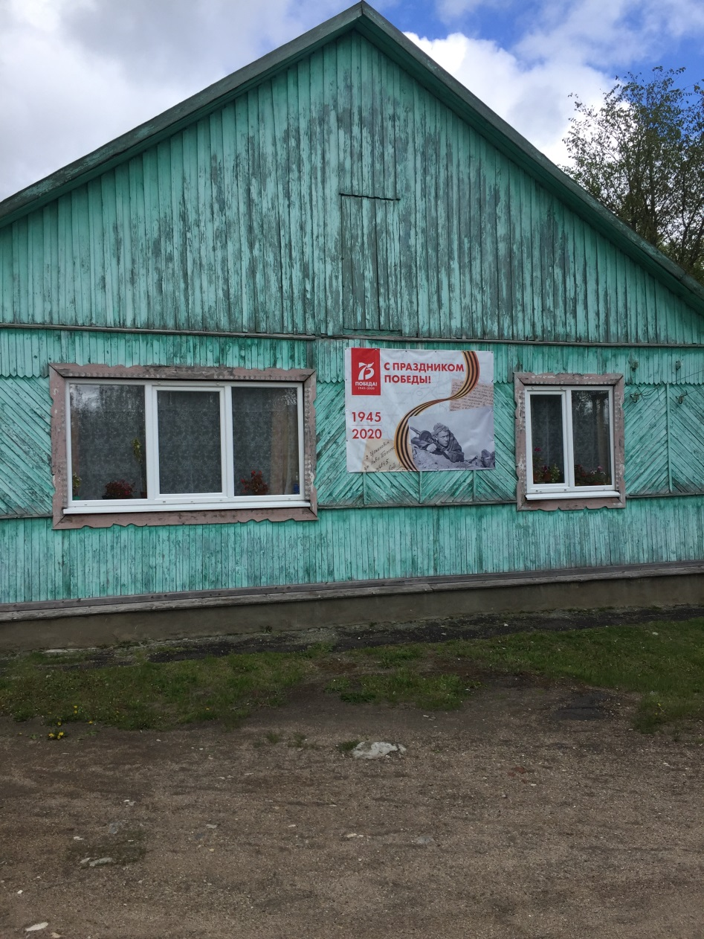
Детская библиотека
МКУК «Новодугинская МЦБС»

Slide 10
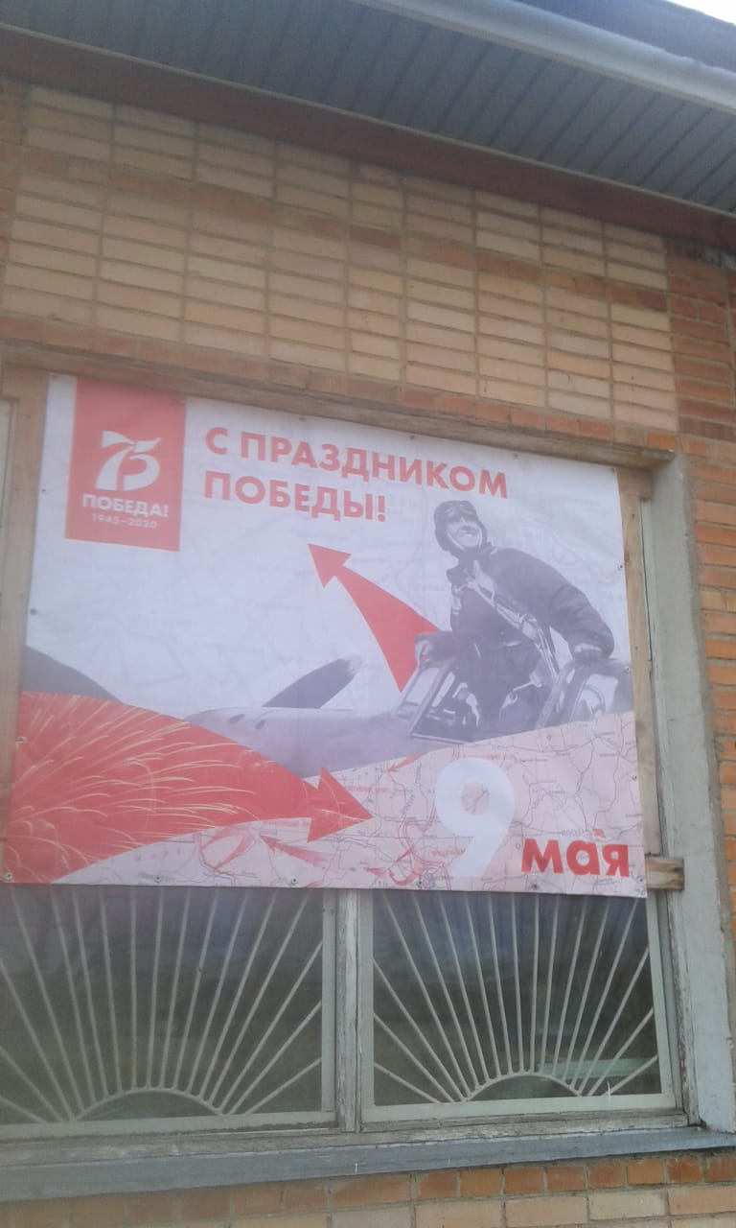
Смоленская область, Новодугинский район, д.Рябинки

Slide 11
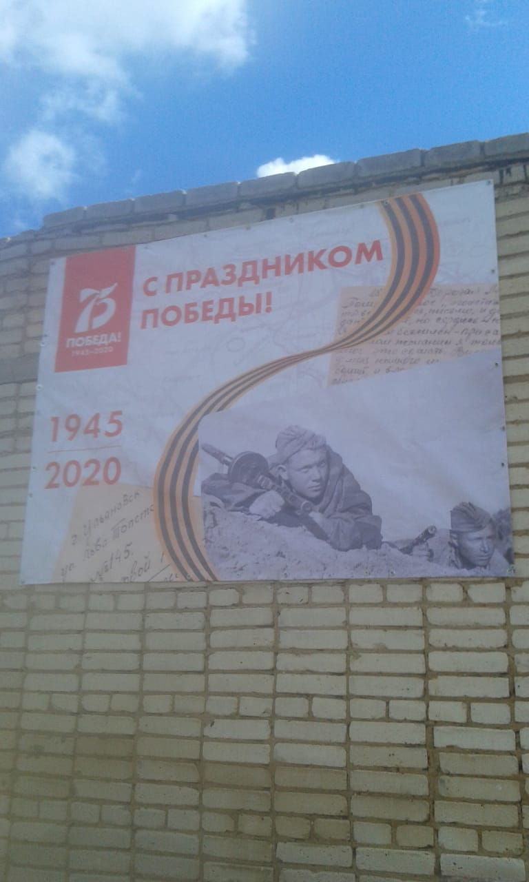
Смоленская область, Новодугинский район, с. Новодугино, ул. Моисеенко, д.14,

Slide 12
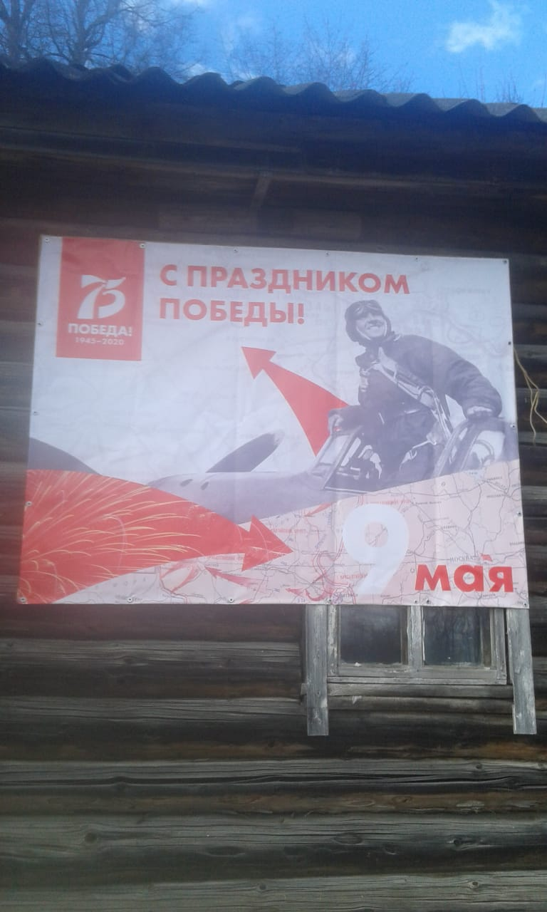
Смоленская область, Новодугинский район, д. Селище.
Здание спортивного зала.

Slide 13
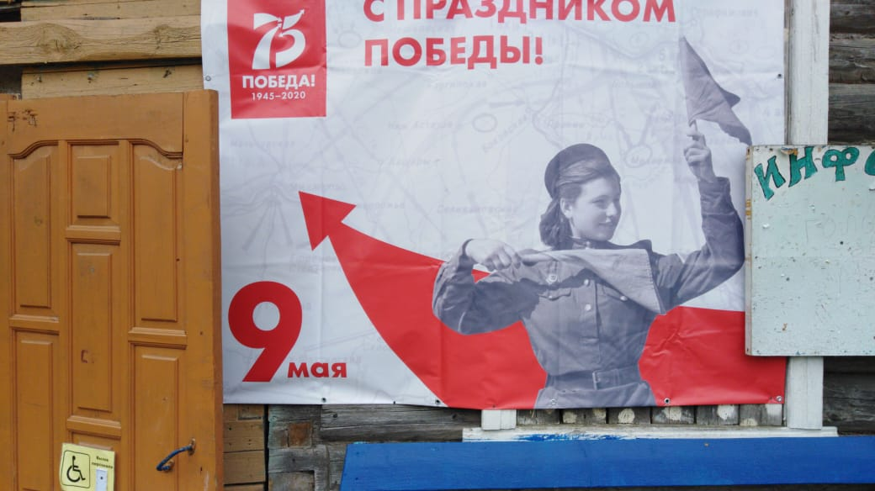
МКУК «Хвощеватовский СК»

Slide 14
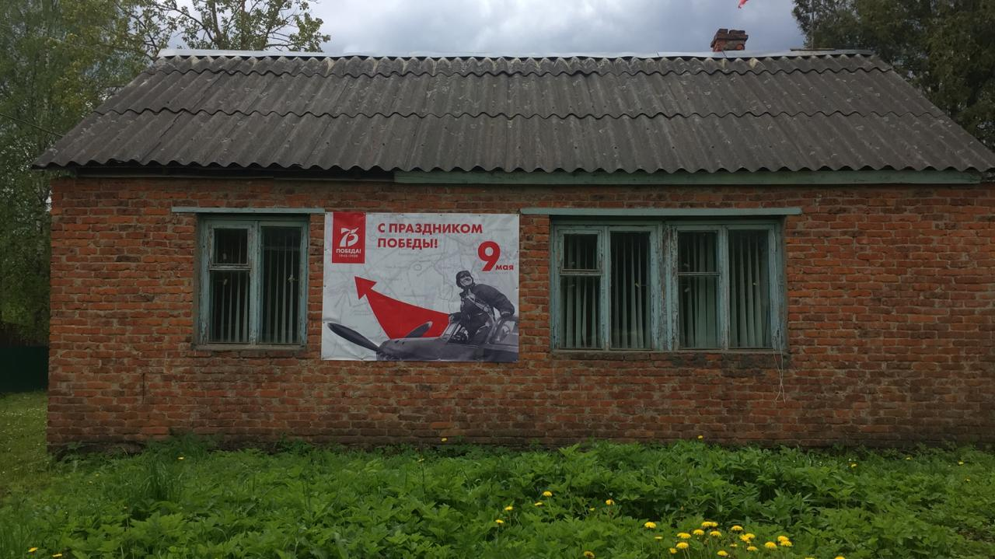
Администрация
Днепровского сельского поселения

Slide 15
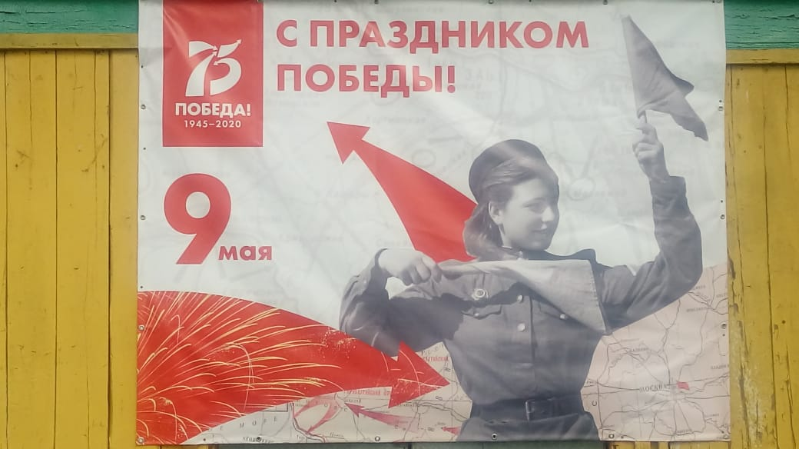
Смоленская область, Новодугинский район, с. Днепровское.
Здание магазина.

Slide 16
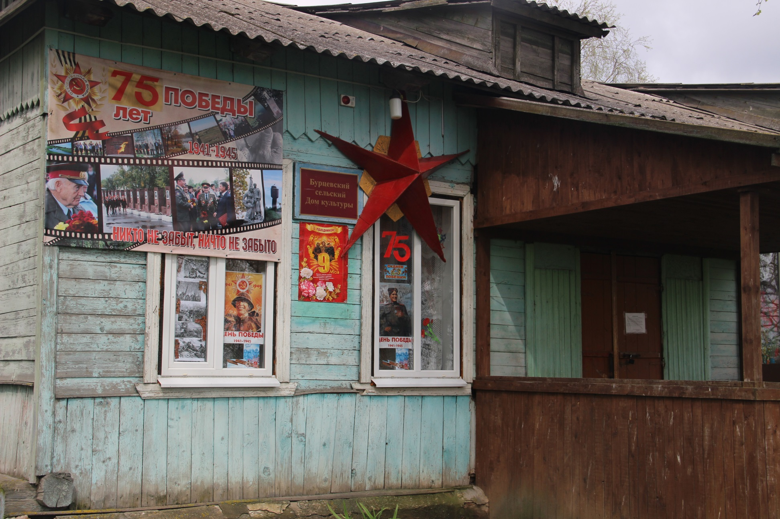
Смоленская область, Новодугинский район, д. Бурцево.
Бурцевский сельский Дом культуры.

Slide 17
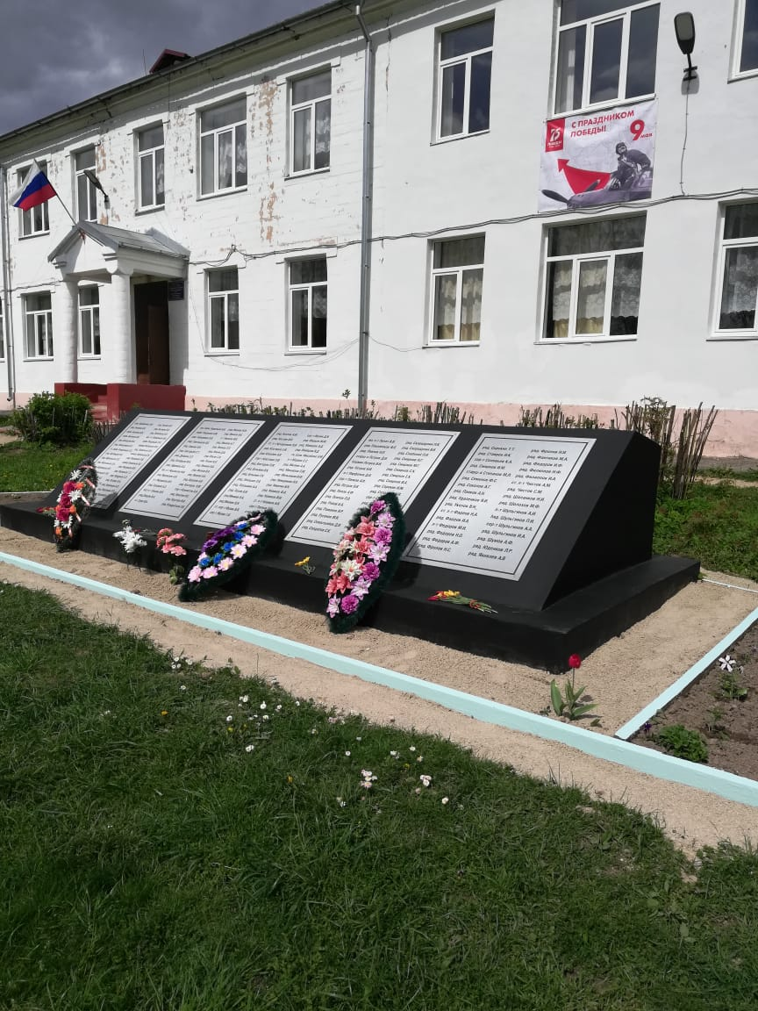
Смоленская область,
Новодугинский район, с. Тёсово, ул. Школьная, д. 17
МКОУ «Тёсовская ОШ им. В.В. Докучаева»

Slide 18
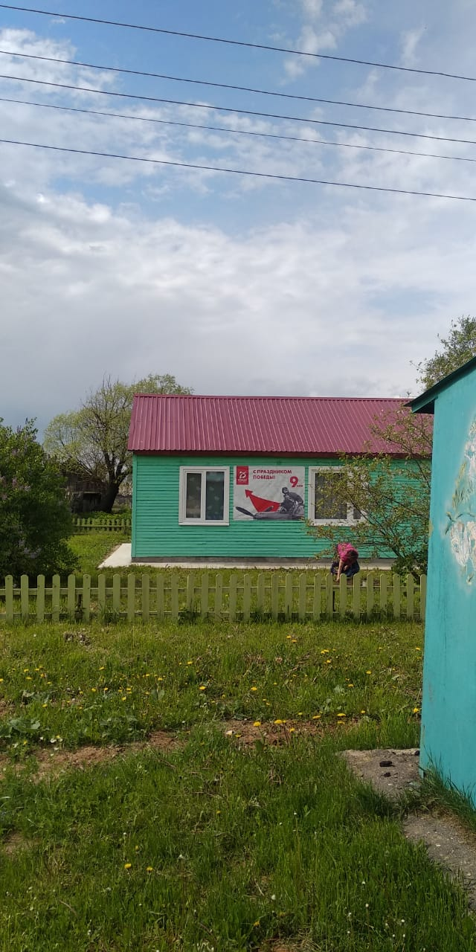
Смоленская область, Новодугинский район, д. Татарка.
Администрация Тёсовского сельского поселения.

Slide 19
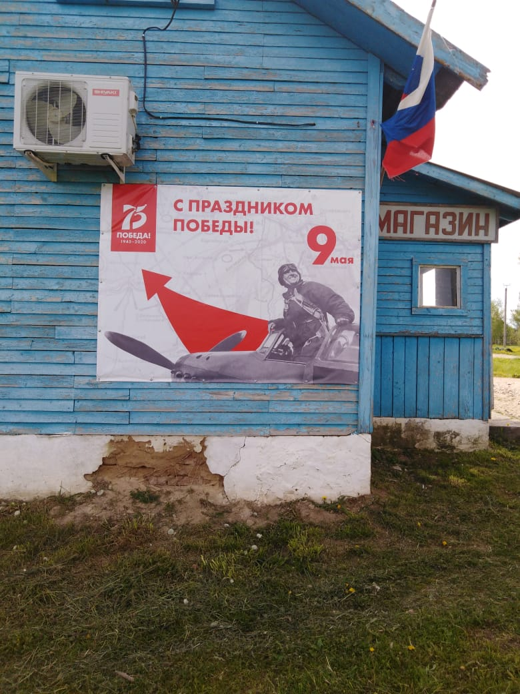
Смоленская область, Новодугинский район, д. Извеково.
Здание магазина.

Slide 20
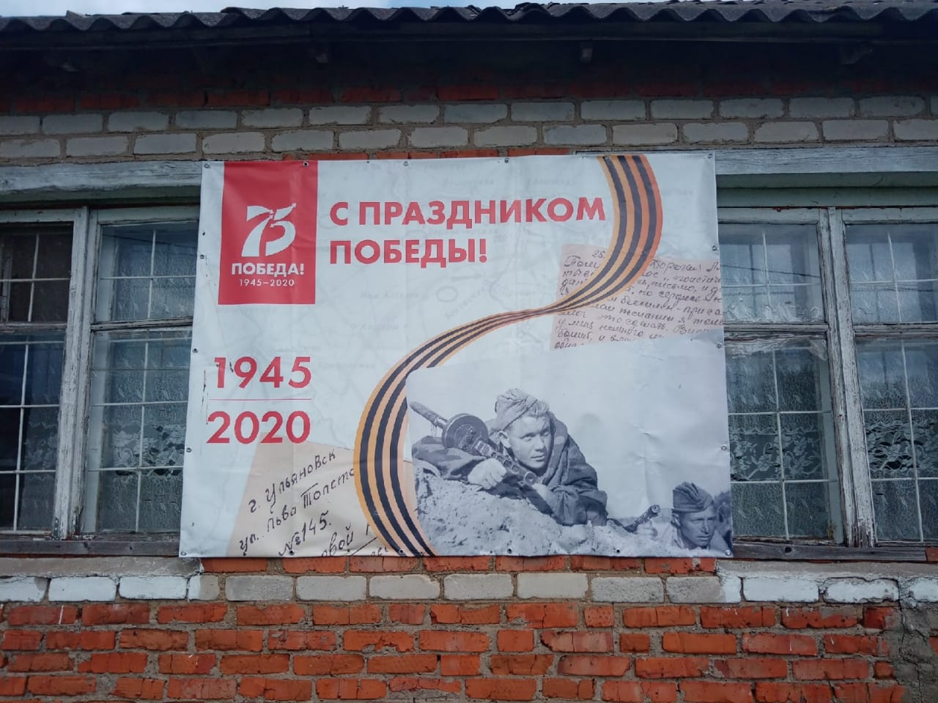
Смоленская область, Новодугинский район, д. Спас.
Здание магазина.

Slide 21
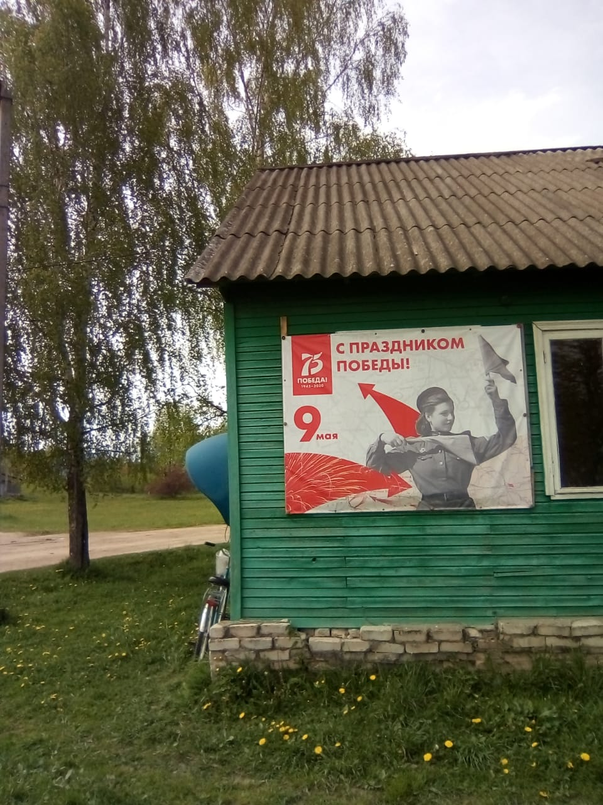
Смоленская область, Новодугинский район, д. Григорьевское.
Администрация Извековского сельского поселения.

Slide 22
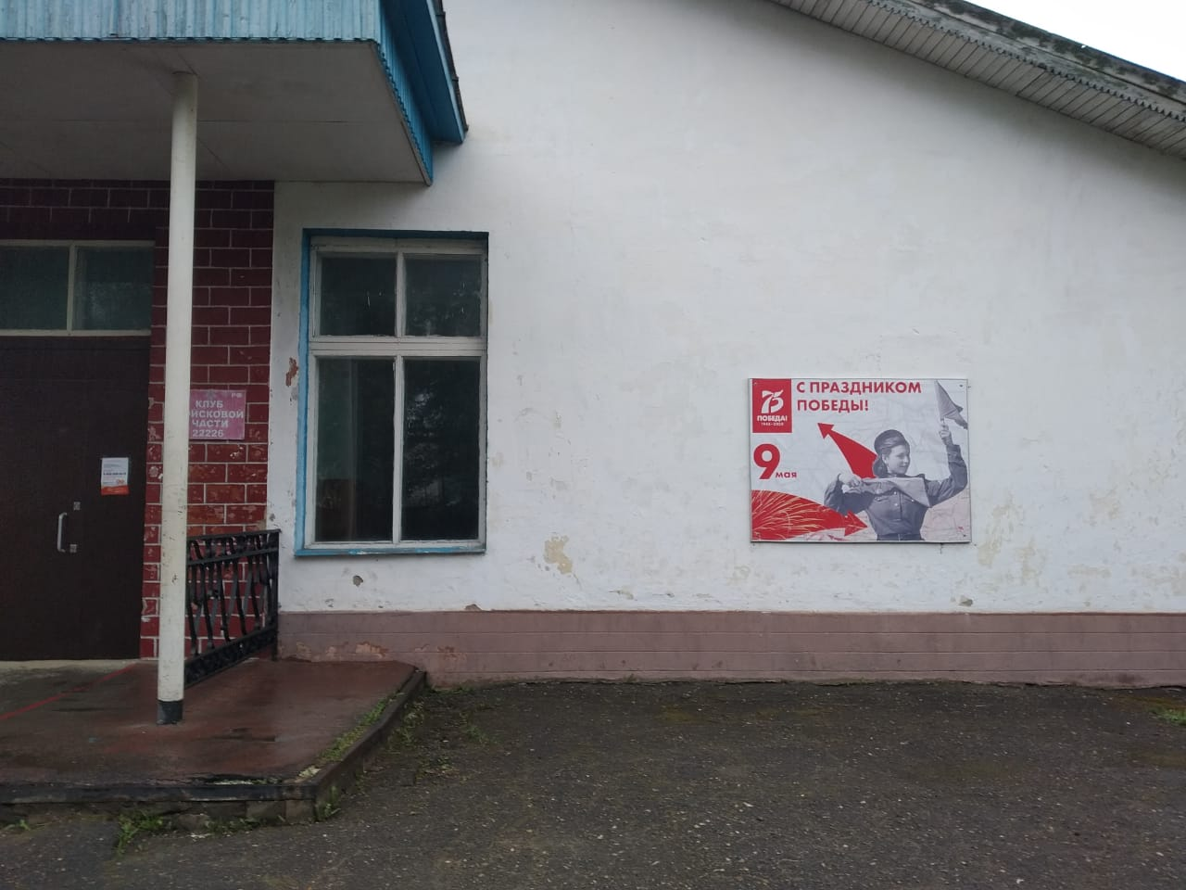
Смоленская область, Новодугинский район, войсковая часть Котово – 1, здание Дома культуры

Slide 23
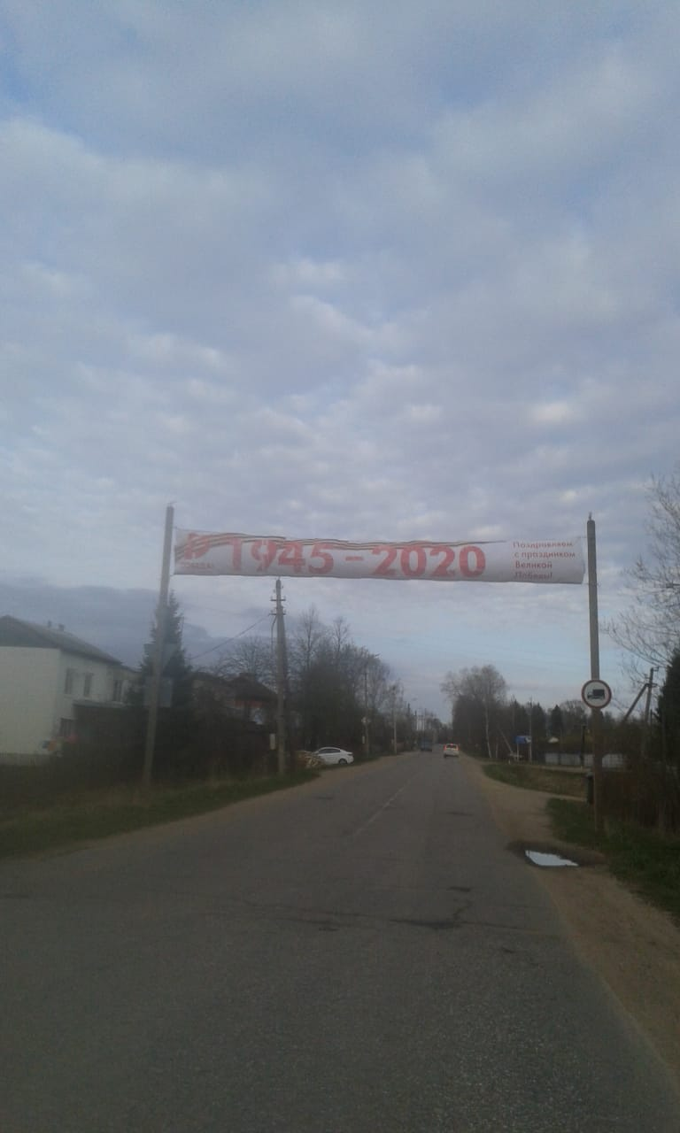
Въезд в с. Новодугино Смоленской области

